Slide 1

政府内部上下级部门间谈判：核心判断
Contract：5页 · 论文汇报 · 四川大学答辩模板 · 可编辑PPTX
周雪光、练宏以环境政策实施为例，构建政府内部上下级部门间谈判的序贯博弈分析模型。
核心命题：政府内部谈判不是偶发的“执行偏差”，而是科层组织在正式权威、信息不对称、时间压力和非正式关系共同作用下形成的常态化互动机制。
分析抓手：上级部门先选择“常规模式”或“动员模式”；下级部门再选择“正式谈判”“非正式谈判”或“准退出”。
Purpose
Audience
Success
解释政策实施中的上下级互动。
公共管理、组织社会学、政策执行研究
看懂模型结构与三类应对策略。
海纳百川，有容乃大
www.scu.edu.cn/

Slide 2
问题背景：为什么要研究政府内部谈判
Intent：从政策执行现象进入组织机制
研究缺口
既有研究较多关注政府间关系、地方政府行为和政策结果，但对政府内部上下级部门如何具体互动、协商和讨价还价的机制分析不足。
组织背景
核心矛盾
分析价值
环境政策执行依赖上级监管部门与下级执行部门之间的委托—代理关系。
上级追求政策目标与监管可控；下级面对资源约束、地方压力和执行成本。
把“执行偏差”转化为可分析的策略选择和博弈过程。
海纳百川，有容乃大
www.scu.edu.cn/

Slide 3
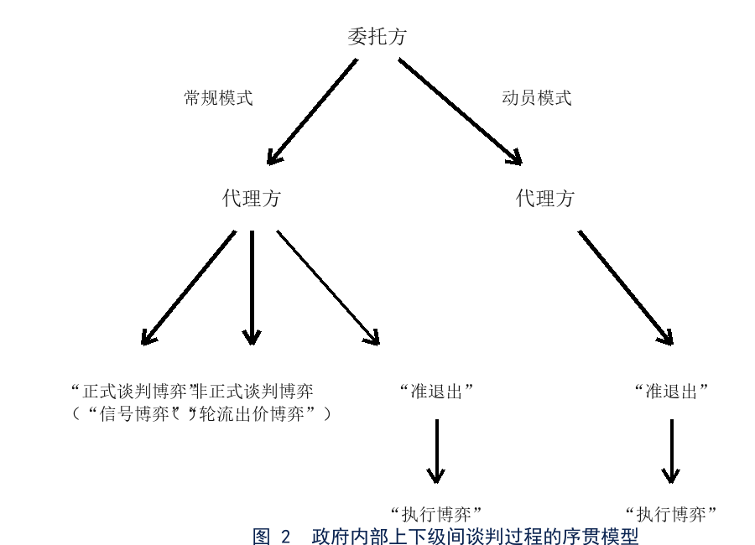
理论模型：上下级谈判的序贯过程
Model Figure：选择论文中最核心的理论模型图并解释
模型读法
先看行动顺序：委托方先选择常规或动员模式，代理方随后选择谈判或准退出。
箭头表示策略空间，而不是单纯行政命令。
常规模式
正式谈判：通过程序、文书、指标解释释放信号。
非正式谈判：通过关系、场合和时间延展进行协商。
动员模式
上级承诺更强、压力更集中，代理方谈判空间被压缩。
更可能转向“准退出”，再进入后续执行博弈。
解释重点：该图把“政策执行偏差”转化为可分析的序贯博弈，说明上下级互动是制度结构下的策略选择。
海纳百川，有容乃大
www.scu.edu.cn/

Slide 4
策略机制：三种应对方式的适用条件
Distill：把命题压缩为可讲的比较表
正式谈判
非正式谈判
准退出
机制：合法性、合乎情理、信号博弈。
条件：信息模糊、代理方掌握私有信息，或涉及正式评价标准和多方利益。
形式：正式文书、程序性沟通、指标解释。
机制：社会关系、多维度谈判、时间延展。
条件：正式渠道信息不利，或需要绕开科层正式压力。
形式：非正式场合、关系网络、交换性承诺。
机制：不直接对抗，转入下一轮执行过程。
条件：动员模式压缩谈判空间，正式/非正式能力较弱。
形式：表面接受，执行中注入地方解释和意图。
比较结论：三种策略不是道德评价，而是科层组织中信息、权威、时间和关系结构共同塑造的应对选择。
海纳百川，有容乃大
www.scu.edu.cn/

Slide 5
讨论与启示：从政策执行到组织过程
QA：边界、贡献与延伸问题
理论贡献
实证意义
把政府内部谈判从经验现象转化为序贯模型，区分上级启动模式与下级应对策略。
为解释环境政策执行中的变通、拖延、协商和地方化解释提供概念工具。
模型边界
延伸问题
现实中常规与动员可能并行；代理方也可能混合使用正式与非正式谈判。
不同政策领域中，哪些因素会改变“准退出”的成本和收益？
数字化监管会压缩还是重塑非正式谈判空间？
汇报结论：理解政策实施，不能只看上级命令和下级执行，还要看二者之间可被制度化分析的谈判过程。
海纳百川，有容乃大
www.scu.edu.cn/

